Slide 1
의미 있는 표면 영역 그래프와 연속 UV 상태를 이용한
오디오 반응형 프로젝션 매핑 콘텐츠 저작
Audio Reactive Projection Mapping Authoring with Meaningful Surface Region Graphs and Continuous UV States
석사학위논문 1차 발표 · 숭실대학교 메타버스·문화콘텐츠학과 · 지도교수 이정진 · 2026. 10. 07.
발표자: 강민수
Notes:
[목표 0:15] 안녕하십니까. 이정진 교수님 연구실 석사과정 강민수입니다. 오늘 발표드릴 학위 논문 주제는 '의미 있는 표면 영역 그래프와 연속 UV 상태를 이용한 오디오 반응형 프로젝션 매핑 콘텐츠 저작'입니다.

Slide 2
발표자 소개
[그림]
사진
연구 질문: 물체 표면의 어디가 의미 있는가?
같은 물체라도 과업에 따라 의미 있는 표면이 다르다 (이전 연구: 감상 주목성 1위 ≠ 보정 추천도 1위)
이전 연구
점: 보정 기준
Mesh Saliency 기반
정점 추천
[게재처, 연도]
확장
점 → 보정
카메라 없는
DLT 보정 도구
Unity, 가상 검증
학위 논문
영역: 콘텐츠 단위
MSR 기반 오디오 반응형
프로젝션 매핑
1차 발표
강민수
Minsu Kang
숭실대학교 메타버스·문화콘텐츠학과 석사과정
33Lab · 지도교수 이정진
[입학 연월] –
어떻게 정확히 비출 것인가 (점) → 무엇을 비출 것인가 (영역)
Notes:
[목표 0:30] 먼저 제 연구 질문을 소개하겠습니다. 저는 물체 표면의 어디가 의미 있는가라는 질문으로 연구해 왔습니다. 이전 연구에서는 캘리브레이션 기준점을 추천했는데, 사람들이 감상할 때 주목하는 곳과 보정 기준으로 고르는 곳이 달랐습니다. 즉 의미 있는 표면은 과업에 따라 달라집니다. 이를 DLT 보정 도구로 확장했고, 학위 논문에서는 이 질문을 점에서 영역으로, 보정에서 콘텐츠 저작으로 넓혔습니다.
[확인 필요] 사진, 입학 연월, 이전 논문 게재처·연도

Slide 3

Introduction
Notes:
[목표 0:03] 먼저 연구 배경입니다.

Slide 4
물체의 형태에 맞춘 프로젝션 매핑
프로젝션 매핑: 실제 물체의 표면을 화면으로 쓰는 기술
물체의 특징(눈, 창문, 모서리)에 맞춰 사건이 일어날 때 평면 영상과 다른 경험
[그림]
프로젝션 매핑 사례 영상 1 (건물 파사드 등)
[그림]
프로젝션 매핑 사례 영상 2 (오브젝트 매핑 등)
Notes:
[목표 0:20] 프로젝션 매핑은 실제 물체의 표면을 화면으로 쓰는 기술입니다. 보시는 것처럼 좋은 프로젝션 매핑 콘텐츠는 물체의 눈, 창문, 모서리 같은 형태 특징에 맞춰 사건이 일어날 때 평면 영상과는 다른 몰입감을 줍니다.
[확인 필요] 사례 영상 출처와 사용 권리

Slide 5
콘텐츠 제작의 어려움
영역 선택
효과 배치
다면 정합
음악 타이밍
→ 처음부터 다시 반복
제작자가 직접 해야 하는 일 [1]
물체의 중요한 영역(눈, 귀, 창문, 연결부)을 고르고, 각 영역에서 사건의 시작·이동·잔존을 설계
여러 시점에서 mask가 어긋나지 않게 수정하고 UV seam과 가려진 영역까지 처리
음악과 사건의 시간 관계를 반복 조정
[1] 김민아, 이정진. (2023). 3D 메쉬 모델을 이용한 수동 3D 프로젝션 맵핑 과정 분석. 한국컴퓨터그래픽스학회논문지, 29(3), 1–12.
Notes:
[목표 0:30] 하지만 이런 콘텐츠를 만들려면 제작자가 중요한 영역을 직접 고르고, 영역마다 사건의 시작과 이동을 설계하고, 여러 시점의 경계와 UV seam을 맞추고, 음악 타이밍까지 반복해서 조정해야 합니다.

Slide 6
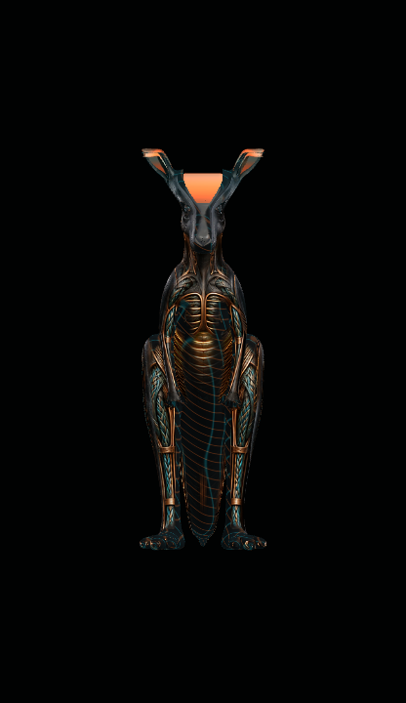
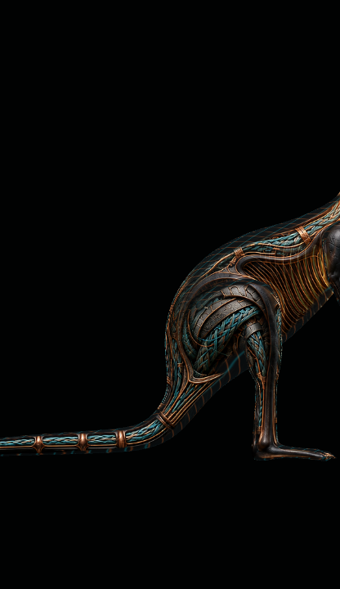
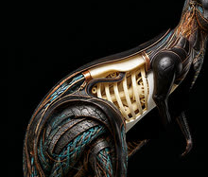
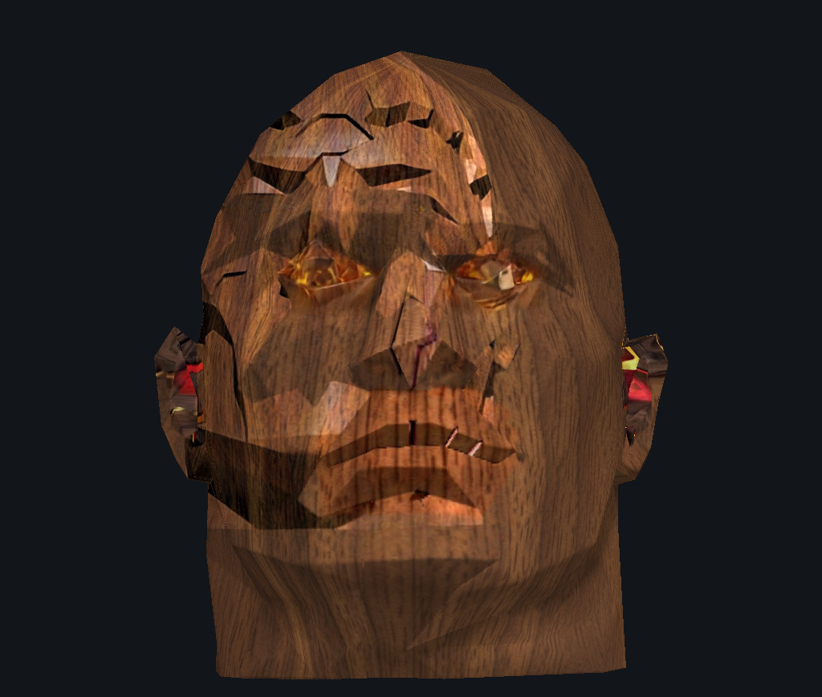
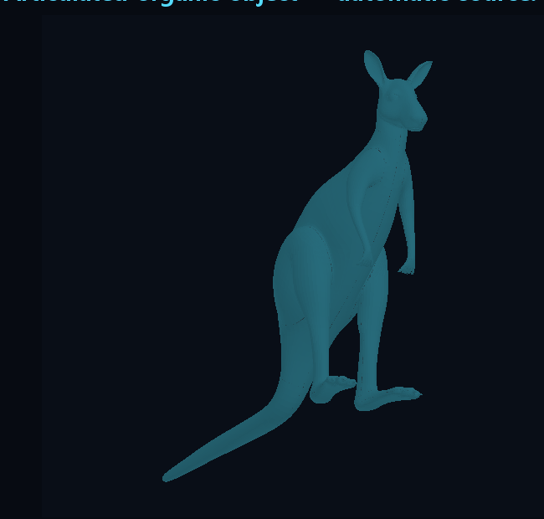
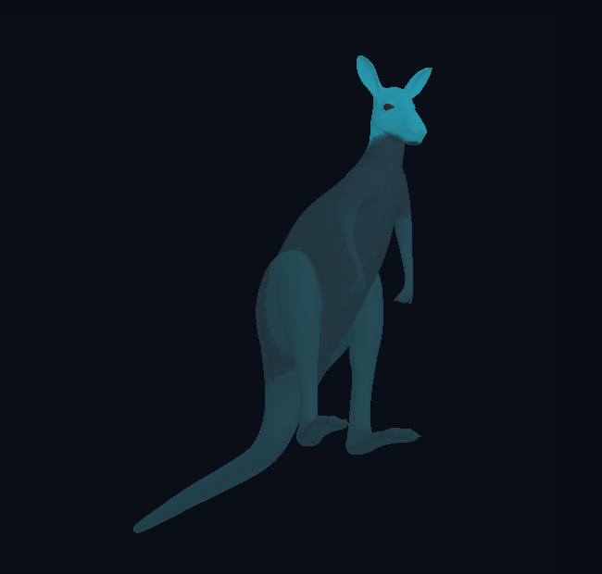
생성형 모델을 그대로 쓸 때의 문제
이미지·영상 생성 모델은 텍스처와 시간 변화를 잘 만들지만, 고정된 물체에 그대로 쓰면
[그림]
실패 예시
1. 시점별 독립 생성
같은 표면 위치에 시점마다 다른 무늬
[그림]
실패 예시
2. 한 시점 2D mask, hard label
경계에서 물체가 조각난 것처럼 보임
[그림]
실패 예시
3. 물체 전체에 단일 오디오 envelope
모든 부분이 같이 변해 물체의 특징을 쓰지 못함
[그림]
실패 예시
4. 정지 이미지 교체, 데칼
기술적으로 안정적이어도 사건으로 읽히지 않음
Notes:
[목표 0:35] 생성형 모델을 그대로 쓰면 네 가지 문제가 생깁니다. 시점마다 따로 만들면 같은 표면에 다른 무늬가 생기고, 2D mask나 딱 잘린 경계는 물체를 조각내며, 물체 전체에 하나의 오디오 신호를 쓰면 특징을 살리지 못합니다. 또 데칼이나 이미지 교체처럼 보여 사건으로 읽히지 않는 경우가 많았습니다.

Slide 7
관련 연구
구분 | 선행연구의 중심 | 본 연구의 중심
PartField, PartSLIP | 3D part 표현, 다중 시점 2D 근거의 3D lifting | 프로젝션 저작용 편집 가능한 MSR과 역할 그래프
Tex4D | video prior와 UV latent 동기화 (animated mesh, text) | 고정 메시에서 MSR이 정하는 인과적 표면 사건과 오디오 타이밍
PixTex | 학습 기반 pixel space 다중 시점 텍스처 생성 | training-free 추론과 결정론적 canonical UV 통합
오디오 비주얼라이저 | 전역 오디오 특징 → 시각 파라미터 | 표면 역할과 사건 그래프로의 다중 lane routing
PartField (Liu et al., 2025) · PartSLIP (Liu et al., CVPR 2023) · Tex4D (Bao et al., 2024) · PixTex (2025)
Notes:
[목표 0:35] 관련 연구와의 차이입니다. PartField와 PartSLIP의 3D 부위 표현은 새로 제안하지 않고 저작용 영역 그래프로 바꿉니다. Tex4D는 움직이는 메시와 텍스트를 다루지만 오디오가 없고, PixTex는 학습 기반인 반면 저희는 학습 없이 기존 모델과 결정적 처리를 결합합니다. 일반 오디오 비주얼라이저와 달리 오디오를 표면 역할별로 나눠 연결합니다.
[확인 필요] 참고문헌 서지 정보 (특히 PixTex), 프로젝션 매핑 저작 도구 선행연구를 더할지

Slide 8
연구 목표와 기여점
물체의 의미 있는 표면 영역을 수정 가능한 저작 단위로 만들고, 오디오에 따라 영역마다 다른 표면 사건을 생성해, 모든 시점이 공유하는 UV 영상으로 출력하는 training-free 저작 방법
Editable MSR Graph
PartField, 기하, 다중 시점 의미 근거를 soft membership, 계층, 인접, 역할을 가진 편집 가능한 표면 표현으로 변환. 편집기에서 수락·병합·계층 분할·역할 수정
역할 기반 오디오 사건 편성 (E237)
사건마다 다른 오디오 특징 조합을 사건별 percentile로 정규화해 사건 종류·시작·빈 구간·동시 시작을 결정. 사건 내부 움직임 제어와 지각 평가는 다음 단계
연속 UV 사건 합성과 저작 흐름
MSR이 생성 영역, 부착점, 보호 범위, 경계 전이를 정하고 결과를 canonical UV에 보존
모델 학습·fine-tuning 없음 · 원본 메시의 vertex, topology, 실루엣 불변
Notes:
[목표 0:40] 본 연구는 의미 있는 표면 영역을 저작 단위로 만들고, 영역마다 다른 사건을 생성해 모든 시점이 공유하는 UV 영상으로 출력합니다. 기여는 세 가지입니다. 첫째, 편집 가능한 영역 그래프. 둘째, 사건별 오디오 특징과 정규화로 사건의 종류, 시작, 빈 구간, 동시 시작을 정하는 편성. 셋째, 영역이 생성과 보호 범위를 정하고 결과를 UV에 보존하는 저작 흐름입니다. 모델 학습은 하지 않습니다.

Slide 9
Method
Notes:
[목표 0:03] 다음은 제안 방법입니다.

Slide 10
파이프라인 상세
입력
메시 · UV · 기본 텍스처
30초 오디오
스타일 프롬프트
표면 관찰
24시점 1024² 렌더
PartField 448-D 특징
DINO + SAM2 관측
Editable MSRG
core · band · halo
역할 6종 · 그래프 · owner
편집기 승인
오디오 계획
STFT · HPSS · onset
5 control lane
사건 종류·시작·중첩
생성: FLUX
고정 렌더 + owner mask
사건 peak 상태 1024²
생성: LTX
6 keyframe → 145 frame
24 fps, latent ×2 업스케일
UV 통합
face ID + barycentric
residual 다중 시점 융합
배타 owner + 이어 붙이기
출력
30초 UV 영상 720 frame
+ 오디오
WebGL · Unity
회색 = 사전학습 생성 모델 추론 (학습·fine-tuning 없음) 흰색 = 결정적 처리
사람 개입 MSR 수락·병합·계층 분할·역할 수정 · 사건 brief와 prompt · 생성 후보 선택 · 최종 veto
Notes:
[목표 0:45] 전체 파이프라인입니다. 메시를 24개 시점에서 렌더링하고 PartField 특징과 DINO, SAM2 관측으로 영역을 제안하면, 사용자가 편집기에서 수정해 승인합니다. 오디오는 control lane과 사건 편성으로 바뀝니다. 회색 단계만 생성 모델로, FLUX가 사건의 정점 상태를, LTX가 145프레임 시간 변화를 만듭니다. 결과는 UV에 되돌려 배타 owner로 합쳐 30초 UV 영상이 됩니다. 나머지는 결정적 처리입니다.

Slide 11
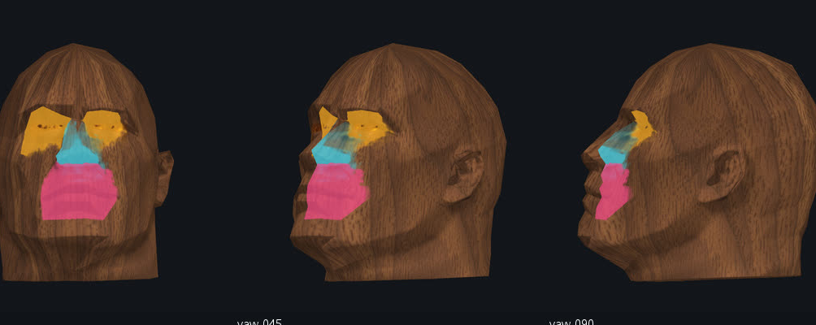
① MSR과 MSRG
MSR: 정답 label이 아니라 저작 단위
근거: 의미, 기능, 구조, 작가 지정
영역마다 core, transition band, halo, confidence
MSRG: 영역을 노드로, 계층·인접·전달 관계를 엣지로
역할 | 표면에서 하는 일
Source | 오디오·생성 사건이 시작되는 위치
Path | 변화가 표면을 따라 이동하는 경로
Barrier | 영역 사이 전달을 줄이거나 방향을 바꿈
Reservoir | 입력을 축적하고 느리게 방출
Modifier | 재질 조직, 위상, 방향성을 바꿈
Sink | 축적 상태를 소멸·배출
[그림]
MSR 예시 (TheRock 영역 분할 등)
역할은 영역 기하 특징의 가중합 → softmax(T=0.22)로 자동 제안, 편집기에서 수정·승인 (식: 부록 E). 역할과 계수는 본 연구의 설계 가설
Notes:
[목표 0:30] MSR은 정답 label이 아니라 저작 단위입니다. 의미, 기능, 구조, 작가 지정 근거를 함께 쓰고, 경계는 딱 자르지 않고 전이 구간을 둡니다. 영역들의 관계를 그래프로 만든 것이 MSRG이고, 각 영역에 Source, Path, Reservoir 같은 역할을 줍니다. 역할은 자동 제안 후 사용자가 수정합니다.

Slide 12
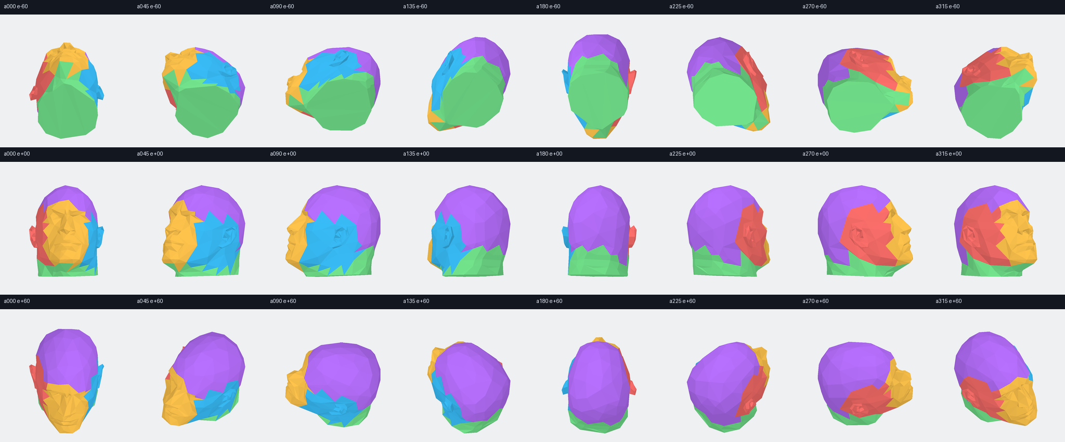
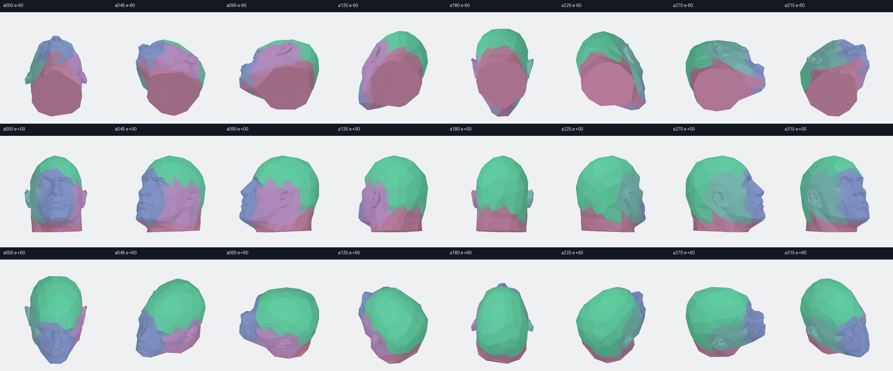
① MSR 제안 방법
PartField 표면 특징
원본 face마다 448-D feature, L2 정규화
계층을 한 번에
face 인접 제약 agglomerative clustering 한 번 → 전체 binary hierarchy
후보 예산 B ∈ {4, 8, 16, 32}
coarse parent를 B/2까지 먼저, 후보 = 한 영역 또는 두 영역 합집합
다중 시점 관측으로 선택
24시점 SAM2 격자 + DINO(부위어 36개)·SAM2
fit ≥ 0.6이고 이득이 있을 때만 greedy 추가
영역 제안 (24시점)
fit_r(S) = q_r · Σ_S h_rf / (Σ_all h_rf + Σ_S v_rf − Σ_S h_rf)
h: 관측 r의 mask에 든 정도, v: 보이는 정도, q: 관측 품질 → 관측 mask와 후보 S의 IoU
승인 후 soft field core · transition band(3 step) · halo(12 step, exp(−d/3.6))
역할 자동 제안 (24시점)
Notes:
[목표 0:40] 제안 방법입니다. PartField로 face마다 448차원 특징을 얻고, 인접 관계를 지키는 응집 클러스터링으로 전체 계층을 한 번에 만듭니다. 후보는 예산 B 안에서 한 영역이나 두 영역의 합집합으로 만들고, 24시점의 SAM2, DINO 관측과 얼마나 겹치는지, 즉 이 식의 IoU로 고릅니다. 승인 후에는 경계가 부드러운 연속 field가 됩니다.

Slide 13
② 오디오 분석: 5개 control lane
STFT (Hann 2048, hop 512) → SuperFlux 계열 onset, HPSS(median 17), 대역 bass 30–180 · mid 180–2200 · air 2200–12000 Hz, novelty 1초·4초 → 24 fps
비대칭 smoothing y[t] = α·y[t−1] + (1−α)·x[t], α = exp(−1/(τ·24)), 올라갈 때 τ = attack, 내려갈 때 τ = release
lane | 입력 특징 (가중치) | attack / release | 표면 동작
seed | 0.58 onset + 0.42 percussive attack | 0.025 / 0.34 s | 국소 발생과 impact
transport | 0.52 harmonic + 0.28 mid + 0.20 novelty 1초 | 0.22 / 1.45 s | 경로를 따른 이동
reservoir | 0.55 bass + 0.45 density | 0.38 / 3.2 s | 축적과 느린 방출
micro detail | 0.48 air + 0.32 onset + 0.20 noisiness | 0.045 / 0.55 s | 조직 밀도, 빠른 세부
reorientation | 0.62 section hold + 0.38 novelty 4초 | 0.55 / 2.4 s | 장기 구조 전환
Notes:
[목표 0:30] 오디오는 STFT에서 onset, 화성·타악 분리, 대역 에너지, 변화량을 계산해 다섯 lane으로 묶습니다. 각 lane은 특징의 가중합에 올라갈 때와 내려갈 때 시간 상수가 다른 smoothing을 적용해서, seed는 빠르게 반응하고 reservoir는 천천히 쌓입니다.

Slide 14
③ 오디오 → 사건 편성
사건마다 다른 특징 조합
후면 = bass · reservoir · section
귀 = micro detail · noisiness · attack
전면 = reorientation · slow novelty
사건별 정규화
raw score를 그 사건의 30초 분포 기준 percentile로 변환 → 사건마다 다른 점수 범위 문제 해소
임계값을 넘을 때만 시작
강한 onset이 있어도 미달이면 빈 구간
owner가 다르면 동시 시작·중첩 허용
원속도 재생
사건 source를 늘이기·반복·보간 없이 한 번 재생, 완료 상태 유지
여기까지 온 과정
E231 사람이 정한 사건 순서, 음악은 시작·중첩만 선택
E232 raw audio → 영상 직접 생성: 진행 역행·UV 떨림으로 기각
E233 음악에 따른 진행 속도: 보간·EMA가 dissolve처럼 보여 기각
E234 음악이 사건 종류·순서·시작·중첩 선택
E236 사건별 percentile 정규화, 빈 구간·동시 사건
E237 전면·눈·코 재생성 → 현재 결과
생성 모델은 raw audio를 직접 받지 않음 → 오디오 조건 사건 편성 + 프롬프트 의미 (end-to-end audio-to-video 아님)
Notes:
[목표 0:40] 이 lane으로 사건을 편성합니다. 사건마다 다른 특징 조합을 쓰고, 점수 범위가 달라서 각 사건의 30초 분포 기준 percentile로 정규화합니다. 임계값을 넘을 때만 시작하므로 빈 구간이 생기고, 영역이 다르면 동시에 시작합니다. 오른쪽처럼 raw audio로 직접 영상을 만들거나 보간하는 방식은 기각했고, 현재 오디오는 편성과 프롬프트 의미를 정합니다.

Slide 15
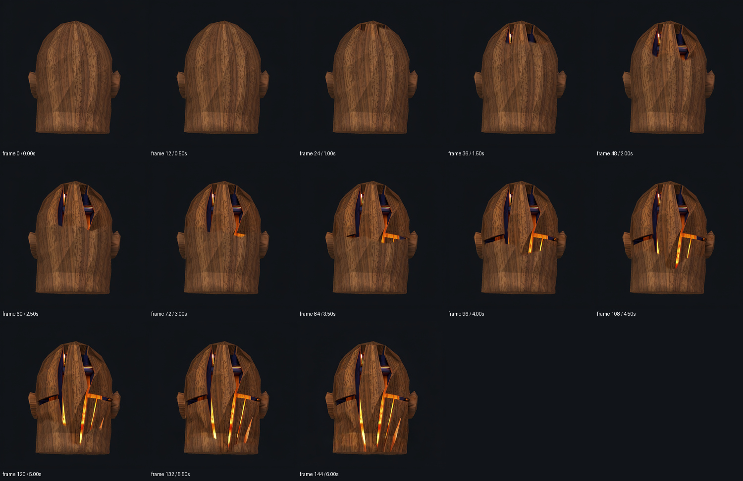
④ 국소 생성: FLUX → LTX
peak 상태: FLUX.2 [klein] 9B
고정 1024² 렌더 + owner mask → ReferenceLatent·noise mask
14 step, Euler, CFG 1, seed·sigma 다른 후보 4개, mask 밖 변화 0
다각도 gate
후보를 고정 메시 정면·사면·측면·후면에 투영
UI 모양·검은 구멍·날개·패치 경계 후보 제거, 사람이 최종 선택
시간 변화: LTX-2.3 22B
keyframe 6개(0·28·56·84·112·144) → 145 frame, 24 fps
768² latent → 공식 ×2 latent 업스케일 → 1536²
프롬프트
무엇이 열리고 드러나는지 + 금지(dissolve, decal, 기하 변형, 실루엣 변경)
E230 후면 사건의 LTX 시간 진행
LTX 145 frame 1536²: 약 57분 (RTX 3090)
생성 모델은 사건 RGB만 만들고, 국소성은 owner mask 합성으로 보장 (모델이 3D owner를 이해한다고 주장하지 않음)
Notes:
[목표 0:35] 생성은 두 단계입니다. FLUX에 고정 렌더와 owner mask를 넣어 사건의 정점 상태를 만들고, 여러 방향에 투영해 이상한 후보를 거릅니다. 그다음 LTX에 여섯 개 keyframe을 주어 145프레임의 시간 변화를 만들고, latent를 두 배로 업스케일해 1536 해상도로 얻습니다. 국소성은 다음 단계의 owner 합성이 보장합니다.

Slide 16
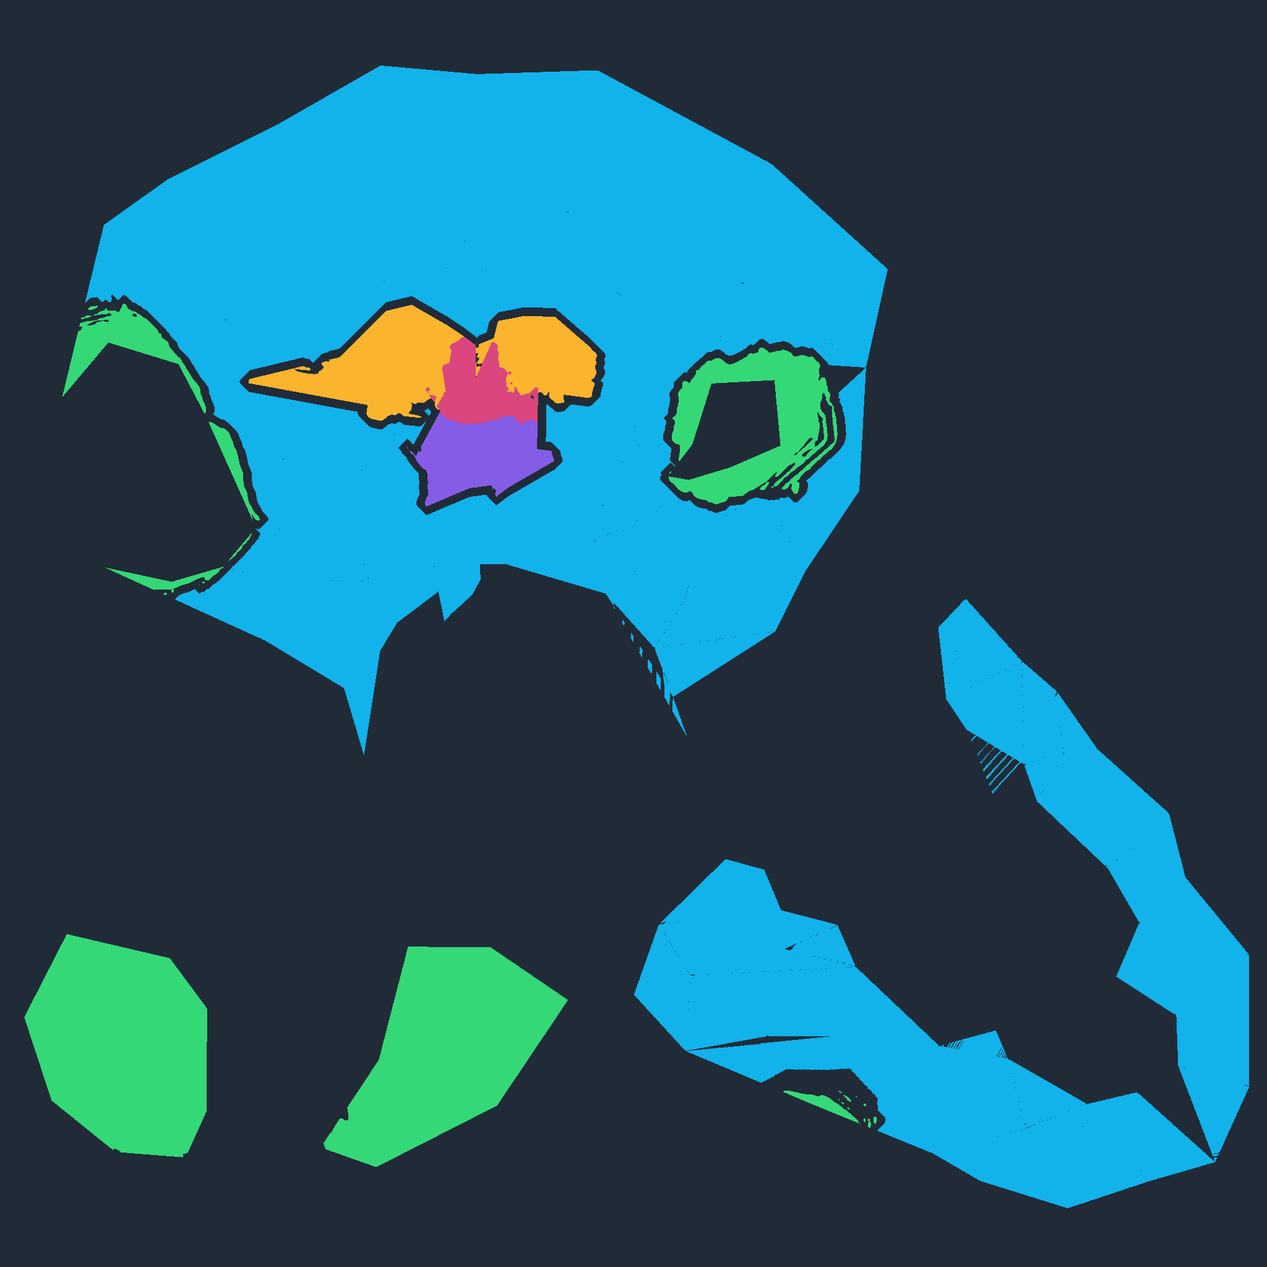
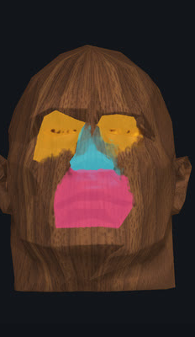
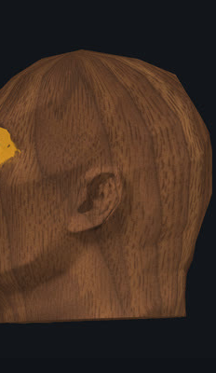
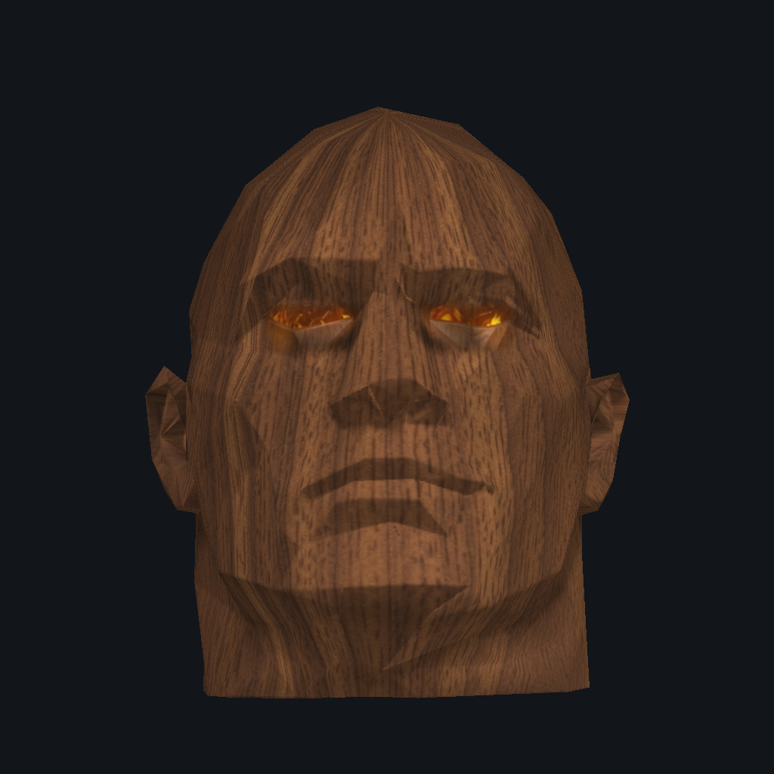
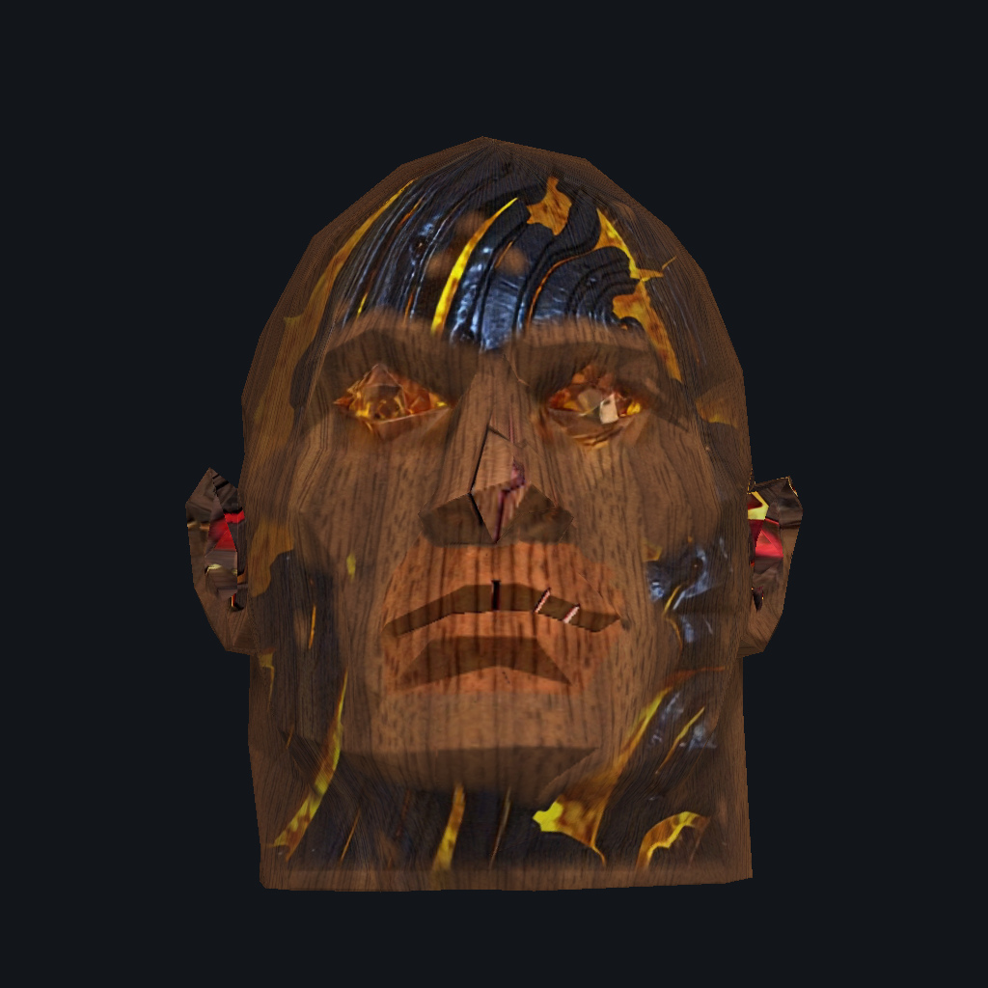
⑤ UV 통합과 배타 소유권
역투영
UV texel마다 (face ID, barycentric) → 3D 위치·법선 → 화면 좌표
화면의 face ID가 같을 때만 visible
residual 합성
R_v(t) = 생성_v(t) − 생성_v(0)
UV(t) = clip( base + α · Σ_v w_v R_v(t) )
시점 가중치
w = visible · max(n·v, 0)⁴ · exp(−0.34 r²) · min(1, 26 / e)
정면·화면 중심일수록, 잔차가 작을수록 큼
배타 owner와 이어 붙이기
texel당 owner 1개, 보호 부위 주변 14 texel 제외
1 + 5 × 144 = 721 source frame, 늘이기·반복 없음
seam · fill · gutter
split edge 1,907곳 보정, 미관측 texel은 3D 최근접, 섬 바깥 14 px
Notes:
[목표 0:40] UV 통합입니다. 각 텍셀은 face ID와 barycentric 좌표를 갖고 있어 화면 좌표를 정확히 계산하고, 같은 face가 보일 때만 색을 가져옵니다. 생성 영상의 첫 프레임과의 차이만 기본 텍스처에 더하고, 여러 시점은 정면일수록, 잔차가 작을수록 큰 가중치로 합칩니다. 텍셀마다 owner가 하나라 사건이 겹쳐도 충돌하지 않습니다.

Slide 17
Experiments
Notes:
[목표 0:03] 다음은 실험 결과입니다.

Slide 18
실험 환경과 평가 지표
데이터
개발 메시 2개
기계형, 관절형 유기
미사용 메시 16개
참조 부위 164개
TheRock
low poly 248 vertex, 492 face
오디오 30초
v30 2곡, E231·E237 각 1곡
질문 | 지표 | 보는 것
RQ1 영역 제안 | oracle 선택 용량 | 기준 부위를 알고 문법 안에서 고른 최대 IoU = 후보 집합의 표현력 상한
RQ2 영역별 반응 | effective rank D | D = exp(−Σ p_i ln p_i): 영역 시간 반응이 몇 갈래로 나뉘는가
RQ3 표면 일관성 | seam 차이, coverage, 보호 영역 변화 | UV 경계와 보호 부위가 깨지지 않는가
RQ4 오디오 정렬 | 사건 시작점 점수, trigger hit | 실제 vs +7초 이동 오디오에서 사건 시작이 특징과 맞는가
정답 없는 생성 과업 → 질문별 대리 지표. 작품성은 4단계 판정: 기술 무결성 → MSR 인과 기여 → 콘텐츠 후보 → 사용자 승인(veto)
Notes:
[목표 0:25] 정답 영상이 없어서 질문마다 지표를 정했습니다. 영역 제안은 표현력 상한, 영역별 반응은 effective rank, 오디오는 실제 대 7초 이동 조건의 시작점 점수로 봅니다. 작품성은 네 단계 판정으로 따로 봅니다.

Slide 19
결과 ① 영역 제안의 표현력
RQ1. 자동 영역 제안이 기준 부위를 더 잘 표현하는가?
+4.35%p
Raw PartField 대비 (95% CI 2.01 – 7.22)
+1.67%p
비언어 관찰 후보 대비 (95% CI 0.78 – 2.63)
oracle = 기준 부위를 알고 고른 최대 IoU → 자동 정확도가 아니라 표현력 상한
확대 관찰(E85)은 원래 기준 미통과 → 별도 질문(E86)으로 독립 확인
작은 부위(면적 1% 미만 18개)에서는 나쁜 사례 존재
Notes:
[목표 0:35] 첫 번째 결과입니다. 같은 후보 수와 집합 연산 아래, 미사용 메시 16개, 164개 부위에서 제안 방식이 Raw PartField보다 4.35%p, 비언어 후보보다 1.67%p 높았고 신뢰구간은 0을 포함하지 않았습니다. 이것은 자동 정확도가 아니라 표현력 상한이고, 작은 부위에서는 나쁜 사례가 남아 있습니다.

Slide 20
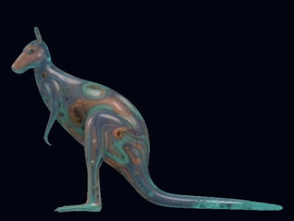

결과 ② 영역별 반응과 오디오
RQ2. 영역별로 다르게 반응하는가? RQ4. 오디오 타이밍에 맞춰 반응하는가?
영역별 시간 반응의 유효 차원 (rank D)
이전 파이프라인(v30) 30초 결과, 오디오 2곡
조건 | 기계형 객체 | 관절형 유기 객체
Global | 1.00 | 1.00
Soft MSR | 1.00 | 1.00
Full MSRG | 3.58 | 2.24
오디오 변화 상관 (Full) | 0.90 | 0.94
지표 | 오디오 A | 오디오 B
alignment | 0.918 | 0.845
time shuffle 95분위 | 0.279 | 0.533
operator rank (최대 5) | 4.18 | 4.22
사건 / 정적 구간 변화 비 | 6.05 | 3.50
Global, Soft MSR은 단일 envelope를 공유하도록 설계한 대조군
다채널 기준선과의 비교, 지각적 인과성 평가는 향후 과제
오디오 A
오디오 B
E231: 정렬 5/5, +7초 이동 대조군 0/5, 시작점 점수 0.838 vs 0.210
Notes:
[목표 0:35] 두 번째는 영역별 반응입니다. 같은 오디오에서 Global과 Soft MSR은 시간 반응이 한 갈래였지만, 역할 그래프를 쓴 Full MSRG는 3.58, 2.24 갈래로 나뉘었고 오디오 변화와의 상관은 0.90, 0.94였습니다. 오른쪽은 이전 파이프라인의 30초 결과로, 실제 타이밍의 정렬이 섞은 타이밍보다 높았습니다.

Slide 21
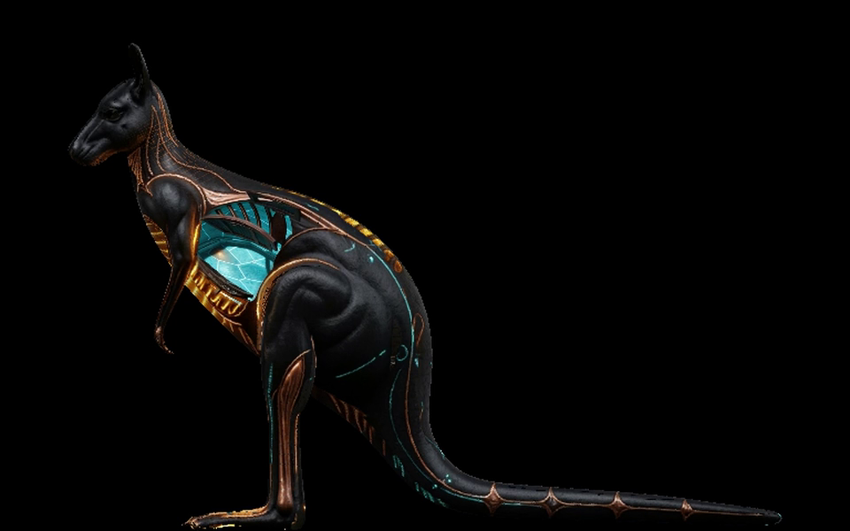
캥거루 갈비 6초 사건
시각적 결과
갈비 표면이 열리는 듯 전환되며 내부의 청록색 구조가 드러납니다. 측면에서 변화가 가장 분명합니다.
구현 조건
145프레임, 24fps, 6.04초입니다. 메시 geometry와 silhouette를 고정하고 E200 strict 소유권을 적용했습니다.
해석 범위
기존 LTX RGB를 재사용한 무음 영상입니다. 영역 적용과 시간 사건의 사례이며 새 생성 품질을 뜻하지 않습니다.
클릭하여 6초 영상 재생
Notes:
[목표 0:20] 다음은 고정 메시에서 갈비가 열리며 내부 구조가 드러나는 6초 사건입니다. 한 영역 안에서만 일어나는 사건의 예시이고, 오디오는 없습니다.

Slide 22
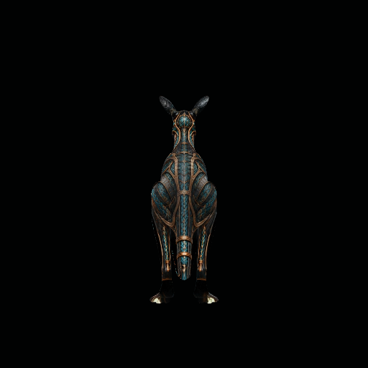
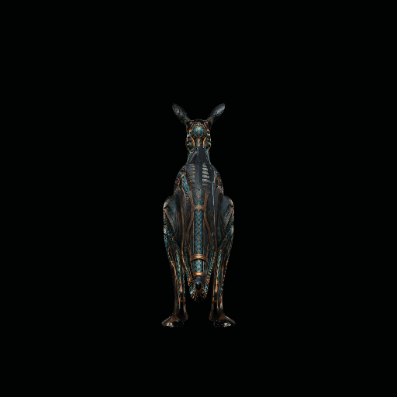

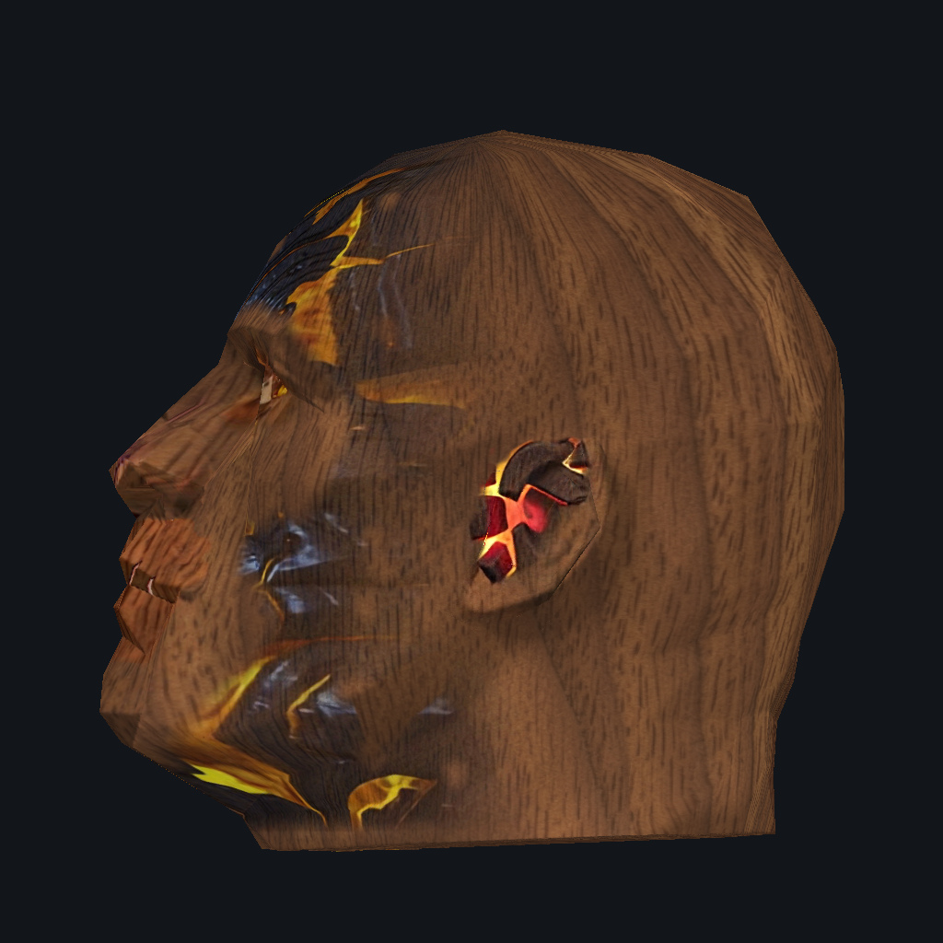
결과 ③ 표면 일관성
RQ3. 시점이 바뀌어도 같은 표면 사건인가?
−92%
UV seam 색 차이
평균 31.33 → 2.51, 95분위 76.15 → 7.11
1.0
valid UV coverage
관측 0.905 → 3D nearest fill 후
0
보호 영역 변화
TheRock 귀·눈·코·입 6초 사건, 소유 영역 밖 최대 변화
투영 기반, 측면 90°
UV 고정, 측면 90°
같은 UV 상태, 정면
같은 UV 상태, 측면
Notes:
[목표 0:30] 세 번째는 표면 일관성입니다. UV seam 양쪽의 색 차이는 31.33에서 2.51로 92% 줄었고, coverage는 1.0, TheRock의 네 부위 사건에서 소유 영역 밖 변화는 0이었습니다. 왼쪽은 투영 기반과 UV 고정을 같은 측면에서 비교한 것입니다.

Slide 23
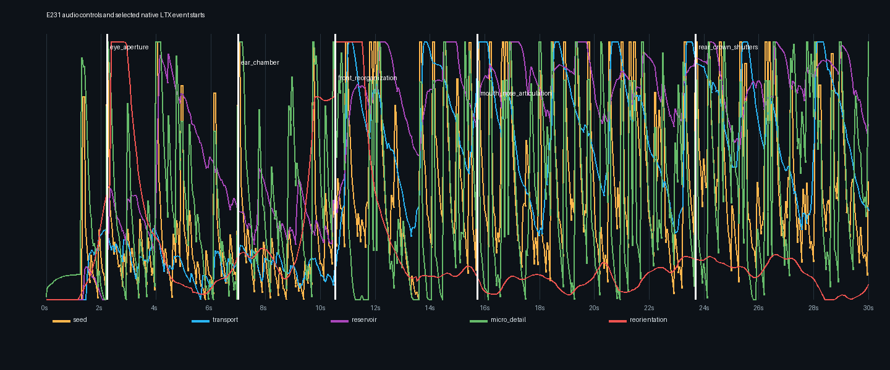
결과 ④ 오디오와 사건 시작의 정렬
RQ4. 사건 시작이 실제 오디오 특징과 맞는가? (E231, 과정 단계)
사건 | 시작(초) | 정렬 | +7초 이동
눈 | 2.21 | 1.000 | 0.064
귀 | 7.00 | 0.390 | 0.724
전면 | 10.54 | 1.000 | 0.048
입 · 코 | 15.71 | 0.870 | 0.200
후면 · 정수리 | 23.67 | 0.930 | 0.017
평균 시작점 점수 |  | 0.838 | 0.210
trigger hit |  | 5 / 5 | 0 / 5
시작점 점수 = 사건별 lane 가중합을 시작 프레임에서 측정
선택 점수 = 0.45 lane peak + 0.30 trigger + 0.20 구간 평균 + 0.05 motion 상관
내부 진단 귀는 이동 조건이 더 높음, 사건 5개뿐 → 사람이 음악과 맞다고 느끼는지는 평가 계획 ①에서 확인
Notes:
[목표 0:35] 오디오와 사건 시작의 정렬입니다. E231에서 음악 특징으로 고른 시작점은 시작 프레임 점수 평균 0.838, 오디오를 7초 밀면 0.210이었고, trigger는 5개 대 0개였습니다. 다만 귀는 이동 조건이 더 높았고 사건이 다섯 개뿐인 내부 진단이라, 사람의 지각 평가로 확인할 예정입니다.

Slide 24
현재 결과: E237 음악 기반 사건 편성
[그림]
E237 30초 영상: 정면·측면·후면 동기화 + 하단 타임라인 재생 헤드, 오디오 포함
사건 편성
전면 2.5초 → 코 5.2초 (1.3초 겹침)
12초: 임계값 미달, 사건 없음
귀 · 눈 15.9초 동시 시작, 입 20.4초
후면 24.0초 (bass · reservoir)
기술 결과
1024², 24 fps, 720 frame + AAC
형상 · 기본 텍스처 유지, owner 겹침 0
dissolve · 보간 · loop 없음, Unity 재생 확인
남은 문제
사건 강도 불균형 (owner 평균 변화 전면 20.0 · 눈 8.3 · 코 3.3 /255)
한 곡 · 한 메시
새로 생성: 전면 · 코 · 눈 / 검수 후 유지: 귀 · 입 · 후면 (시간표 전체: 부록 I)
Notes:
[목표 0:50] 현재 결과인 E237입니다. 영상은 정면, 측면, 후면을 동시에 보여 주고 아래 타임라인이 음악 진행을 표시합니다. [재생] 2.5초에 전면이 시작하고 코가 겹쳐 시작합니다. 12초 부근은 임계값을 넘는 사건이 없어 비어 있고, 16초에 귀와 눈이 동시에 시작합니다. 마지막 24초에 저음이 커지며 후면이 열립니다. 형상과 기본 텍스처는 그대로이고 텍셀당 owner는 하나입니다. 다만 사건 강도가 불균형하고 한 곡, 한 메시의 결과입니다.
[확인 필요] E237 영상을 그림 자리에 넣고 '클릭 시 재생'으로 설정

Slide 25
Conclusion
Notes:
[목표 0:03] 마지막으로 연구의 연장선과 향후 계획입니다.

Slide 26
평가 계획 ① 사람의 지각 평가
목표: 자동 진단(정렬 점수, owner 침범 0 등)이 사람에게도 의미 있게 보이는지 확인
항목 | 내용
비교 조건: 오디오 | 정렬(E237) · +7초 이동 · 음악 무관 고정 schedule · onset만 쓰는 trigger · 정규화 없는 raw score
비교 조건: 공간 | MSR + 배타 owner · owner 제거 · triangle/binary mask · 전면 또는 box mask 합성
질문 (1–7점) | 음악–영상 연결, 부위 특이성, 물체 정체성, 구조 사건 가독성, 기괴함·artifact, 프로젝션 콘텐츠다움 (미적 선호는 따로)
설계 | within-subject, 조건명 숨김, 무작위 순서, A/B 쌍대 선호 + 이유, 같은 길이·에너지 budget의 다각도 3D 영상
인원·분석 | pilot 효과 크기로 N 결정 (기존 설계 최소 12명), Friedman → Wilcoxon signed-rank + Holm, 효과 크기 보고
준비 상태 | 설계: E116·E155 작성(미실시) / 자극: E231 정렬·이동·무음 있음, 비교 조건 영상은 새로 제작
Notes:
[목표 0:40] 앞으로의 핵심은 평가입니다. 먼저 지각 평가로 지금의 자동 진단이 사람에게도 의미 있게 보이는지 확인합니다. 오디오는 정렬, 7초 이동, 음악 무관 고정 시간표 등과, 공간은 owner 제거, binary mask 등과 비교합니다. 조건 이름을 숨기고 쌍대 선호와 7점 척도로 응답받아, pilot으로 인원을 정한 뒤 Friedman과 Wilcoxon으로 분석합니다.

Slide 27
평가 계획 ② 저작 · 일반화 · 실물
평가 | 비교 | 측정 | 전제 · 상태
저작 유용성 | 수동 polygon/UV mask · hard mask · 제안 MSRG 편집기 (Latin square) | 완료 시간, 클릭·병합·분할·재생성 수, 수정 시간, 의도 일치, NASA-TLX, 조작감 | 편집기 구현됨 (자유 분할 미구현), 참여자 모집
생성 일반화 | 음악 3곡(리듬·지속음·구조 변화) × 메시 3종 이상(얼굴형·비대칭 유기체·비생물 기하형) | 사건 선택 적합성, owner 침범, seam, 다각도 가독성, 성공·실패 모두 보고 | 현재 생성은 TheRock만
MSR 정확도 | PartField-only · geometry-only · semantic-only · fused MSR, 6–8 메시 | recall@IoU, boundary F-score, 시점 간 일관성, 수락·수정·거부 비율 | 작가 2–3명이 기준 영역 작성
실물 투사 | 보정 점 6 · 12 · 18개, 정면·사선·후면 | 재투영 RMSE, 보정 외 지점 mm 오차, 밝기·색 편차, 가림 | Unity 재생 검증 완료 (E238), 장비 측정 예정
진행 순서: 지각 평가 pilot → 비교 자극 제작 → 본 평가 → 일반화 → 저작 평가 (일정은 한계와 향후 계획 장)
Notes:
[목표 0:35] 다음은 저작, 일반화, 실물 평가입니다. 저작은 수동 mask, hard mask, 제안 편집기를 같은 참여자가 모두 써 보고 시간과 부담을 비교합니다. 일반화는 음악 세 곡, 메시 세 종 이상으로 성공과 실패를 모두 보고하고, 실물 투사는 보정에 쓰지 않은 지점의 mm 오차를 잽니다.

Slide 28
연구의 연장선: 실물 투사
이전 연구
Mesh Saliency 기반 정점 추천
saliency 4종 비교 + Multiplicative FPS
사용자 16명: 텍스처+형상 방법이 추천도 5.12로 최고
남긴 과제: DLT 적용과 재투영 오차
확장
카메라 없는 DLT 보정 도구
추천 정점을 대응점으로 바로 사용 (Portalés et al., 2020)
가상 프로젝터, 손떨림 ±1px 재투영 오차
6점 0.99px · 10점 0.71px · 20점 0.46px
본 연구와의 연결
canonical UV → 실물
콘텐츠가 UV 공간에 있어 프로젝터가 바뀌어도 보정(파라미터 11개)만 다시
같은 TheRock 메시 사용
[그림]
Unity 보정 화면 캡처 (추천점과 마커)
실물 프로젝터 시험 예정
E237 영상을 Unity 메시에 적용해 재생 검증(E238). 렌즈 왜곡, 밝기 보정은 범위 밖
Notes:
[목표 0:30] 연구의 연장선입니다. 이전 연구의 saliency 추천 정점을 대응점으로 쓰는 카메라 없는 DLT 보정 도구를 만들었고, 가상 프로젝터에서 10점 기준 0.71픽셀 재투영 오차를 확인했습니다. 콘텐츠가 UV에 있으므로 프로젝터만 다시 보정하면 같은 TheRock 실물에 그대로 투사할 수 있습니다.
[확인 필요] 발표 전 실물 시험을 하면 오차(mm)와 사진으로 교체

Slide 29
한계점과 향후 계획
한계점
사건 강도 불균형(전면·눈·코·입), owner당 비가역 사건 1개
생성 모델이 raw audio를 직접 받지 않음, 한 곡에서만 확인
TheRock 한 메시, 사람 평가 미실시
실물 투사 오차 미측정
순서 | 향후 계획 | 일정
1 | 오디오로 사건 내부 속도·강도·세부 움직임 제어, 반복·회복 가능한 사건 | 1차 발표 후
2 | 정렬·시간 이동·고정 schedule·역할 섞기 조건의 지각 평가 (평가 계획 ①) | 오디오 통합 후
3 | 음악 3곡 × 메시 3종 이상 일반화 검증 | 중기
4 | 영역 편집 UI 보완(자유 분할)과 저작 유용성 평가 | 중기
5 | DLT 보정 및 실물 프로젝터 투사 측정 | 최종 발표 전
Notes:
[목표 0:30] 한계는 사건 강도 불균형, 영역당 한 번뿐인 사건, raw audio를 직접 쓰지 않는 점, 한 곡과 한 메시라는 점입니다. 그래서 사건 내부 움직임, 지각 평가, 일반화, 저작 평가, 실물 투사 순서로 진행하겠습니다.

Slide 30
결론
물체의 의미 있는 표면 영역(MSR)을 저작 단위로, 음악 특징으로 영역별 사건을 편성해, 모든 시점이 공유하는 UV 영상으로
완료 MSR 제안·편집, 역할 그래프 반응, canonical UV 통합, 음악 기반 사건 편성(E237), Unity 재생(E238)
남은 것 사건 내부 움직임, 사람의 지각 평가, 다른 음악·메시 일반화, 저작 평가
최종 검증 saliency 추천 정점 → DLT 보정 → 같은 물체에 실물 투사
Notes:
[목표 0:20] 정리하면, 의미 있는 표면 영역을 저작 단위로 음악에 맞춰 사건을 편성하고 UV 영상으로 출력하는 흐름을 TheRock에서 확보했고, 다음은 사람의 평가와 일반화, 실물 투사입니다.

Slide 31
감사합니다
의미 있는 표면 영역 그래프와 연속 UV 상태를 이용한 오디오 반응형 프로젝션 매핑 콘텐츠 저작
발표자: 강민수
Notes:
[목표 0:03] 감사합니다. 질문 받겠습니다.

Slide 32
Appendix
Notes:
[목표 0:00] 부록입니다. 질의응답 때 필요한 장으로 바로 이동합니다.

Slide 33
부록 A. 주장 범위
말할 수 있는 것
같은 후보 상한과 집합 연산에서 MSR 제안은 미사용 메시 16개에서 평균 선택 용량이 더 높았다 (oracle 상한)
고정된 오디오-역할 정책에서 Full MSRG는 두 개발 메시에서 구별되는 영역별 시간 반응을 만들었다
UV 통합은 seam 차이를 크게 줄이고 coverage 1.0, 보호 영역 변화 0을 만들었다
E231: 사건 시작점이 측정된 오디오 특징과 정렬 (5/5, +7초 이동 0/5)
E237: 한 곡·한 메시에서 음악 특징으로 사건 종류·시작·빈 구간·동시 시작을 정한 30초 결과
E237 영상의 Unity 재생 (E238)
아직 말할 수 없는 것
임의의 메시나 오디오에서 동작하거나 완전 자동 생성된다
MSR이 의미의 정답을 자동으로 찾는다
오디오가 생성 모델 내부 latent나 사건 내부 움직임을 직접 제어한다
사람이 오디오와 사건의 인과를 지각한다
제안 흐름이 작가의 시간과 부담을 줄였다
기존 방법보다 미학적으로 우수하다
실물 프로젝터에서 바로 쓸 수 있다, 완전히 agentic하다
Notes:
[목표 0:00] 질문이 범위를 넘을 때 쓰는 장입니다. 왼쪽은 근거로 말할 수 있는 것, 오른쪽은 아직 말하지 않는 것입니다.

Slide 34
부록 B. 실패에서 만든 원칙
실패 | 확인한 문제 | 방법에 반영한 원칙
전신 저해상도 생성 | 사건 영역의 유효 해상도가 작고 보호 부위까지 재합성 | 기준 텍스처 유지, 국소 영역만 생성
geometry animation | 강한 사건이지만 고정 물체 투사 조건 위반 | vertex, topology, 실루엣을 모든 프레임에서 고정
decal, alpha reveal | 기술 gate는 통과하지만 살아 있는 사건으로 보이지 않음 | 사건성 gate와 사용자 거부권을 필수 조건으로
시점별 독립 생성 | 같은 표면 특징이 시점마다 달라짐 | canonical UV, barycentric 등록, soft fusion
hard triangle owner | low poly 면이 특징과 주변을 함께 포함 | 다각도 mask를 연속 UV confidence로 융합
30초 늘이기 합성 | 프레임 반복, 영역 겹침, 재질 collage | 구간별 새로 생성, 배타 소유권, 실제 프레임 이어 붙이기
자동 PASS 후 사용자 기각 | 수치가 작품성과 사건성을 대신하지 못함 | 기술·인과·콘텐츠·사용자 승인 4단계 판정
Notes:
[목표 0:00] 실패 실험이 방법을 어떻게 바꿨는지 묻는 질문에 쓰는 장입니다.

Slide 35
부록 C. 예상 질문
Q1. MSR은 semantic segmentation과 무엇이 다른가?
Q2. PartField와 SAM2를 조합한 것만으로 novelty가 충분한가?
Q3. Full MSRG가 더 예쁘다는 뜻인가?
Q4. 정렬 점수가 높으면 오디오 인과성이 증명되는가?
Q5. 오디오는 현재 어디까지 연결되었는가?
Q6. 실제 프로젝터에서 검증했는가?
Q7. oracle 선택 용량이 자동 분할 정확도인가?
답변은 이 장의 슬라이드 노트에 있습니다.
Notes:
[목표 0:00] 예상 질문과 답변입니다.
Q1. MSR은 semantic segmentation과 무엇이 다른가?
A. 정답 label 예측이 아니라 저작에 필요한 영역을 수정 가능한 후보로 제시하는 것이 목적입니다. 의미, 기하, 작가 지정 근거를 함께 쓰고 soft 경계, 불확실성, 계층, 인접, 역할을 기록합니다. 이전 연구에서도 같은 물체라도 감상할 때 주목하는 곳과 캘리브레이션 기준점으로 고르는 곳이 달랐습니다. 의미 있는 표면은 과업에 따라 달라지기 때문에 저작 과업 기준의 단위로 정의했습니다.
Q2. PartField와 SAM2를 조합한 것만으로 novelty가 충분한가?
A. 모델 결합 자체를 기여로 주장하지 않습니다. 제한된 후보 예산, 원본 표면에서 실행되는 구성 연산, 연속 UV 소유권, 역할 그래프와 오디오 조건 사건 편성을 하나의 저작 흐름으로 만든 것이 기여입니다. 관련 연구 검토와 사용자 연구로 이 범위를 더 검증할 계획입니다.
Q3. Full MSRG가 더 예쁘다는 뜻인가?
A. 아닙니다. effective rank는 영역별 시간 반응이 하나의 변화로 붕괴하지 않았는지를 보는 다양성 지표입니다. 미적 품질과 선호는 별도 평가가 필요합니다.
Q4. 정렬 점수가 높으면 오디오 인과성이 증명되는가?
A. engineering gate 수준의 근거입니다. 실제 정렬 조건이 대조 조건보다 높았지만, 사람이 느끼는 인과성은 실제 타이밍, 시간 이동, 역할 섞기를 숨긴 비교 평가가 필요합니다.
Q5. 오디오는 현재 어디까지 연결되었는가?
A. E237에서는 사건마다 다른 오디오 특징 조합을 percentile로 정규화해 사건의 종류, 시작, 빈 구간, 동시 시작을 정했습니다. 다만 생성 모델은 raw audio를 직접 받지 않으므로 사건 내부 움직임은 오디오가 만들지 않습니다. E231의 정렬 대조(5/5 대 0/5, 0.838 대 0.210)는 내부 진단이고 사건이 다섯 개뿐이라 지각 평가로 보완합니다.
Q6. 실제 프로젝터에서 검증했는가?
A. 아직 아닙니다. E237 영상을 Unity의 메시에 적용해 재생까지 확인했고(E238), 보정 도구는 가상 프로젝터로 검증했습니다. 실물 대응점 오차, 렌즈 왜곡, 가림, 밝기 보정은 다음 단계입니다.
Q7. oracle 선택 용량이 자동 분할 정확도인가?
A. 아닙니다. 기준 부위를 보고 문법 안에서 고른 최대 IoU라서 후보 집합이 표현할 수 있는 상한입니다. 자동 선택의 정확도는 작가가 만든 기준 영역과 비교하는 평가로 따로 확인할 계획입니다.

Slide 36
부록 D. 카메라 없는 DLT 보정
흐름
saliency 추천점 → 프로젝터 화면 마커를 실물에 맞춤
DLT로 3x4 투영 행렬 (미지수 11개, 최소 6점)
Hartley 정규화, RQ 분해 → 위치, 방향, fx, fy, 주점
깨진 해 적용 보류, 유독 어긋난 마커 표시
가상 검증
오차 없는 대응점: 재투영 258.5px → 0.0001px
손떨림 ±1px: 6점 0.99px, 10점 0.71px, 20점 0.46px
의심 마커 표시: 틀린 마커 74% 적중, 오경보 0%
[그림]
Unity 조작 화면과 프로젝터 화면 캡처
Notes:
[목표 0:00] 보정 도구 관련 질문에 쓰는 장입니다. 대응점을 실물에 맞추면 DLT로 3x4 투영 행렬을 풀고, RQ 분해로 프로젝터의 위치, 방향, 초점거리, 주점을 구해 Unity 카메라에 적용합니다. 수치 안정성을 위해 Hartley 정규화를 쓰고, 좌우가 뒤집히거나 모델이 프로젝터 바로 앞뒤에 놓이는 해는 적용하지 않습니다. 6점은 손떨림 1~2px에도 카메라가 일그러질 수 있어 기본을 12점으로 두었습니다. 기반 논문에서도 실물 오차가 6점 4~6px, 12점 1~2px였습니다.

Slide 37
부록 E. 역할 점수와 전달 식
역할 자동 제안 (영역 descriptor는 robust 정규화)
source = 0.42 radial + 0.38 salience + 0.20 small, salience = robust01(0.55 boundary + 0.45 normal variation)
path = 0.42 degree + 0.33 elongation + 0.25 source→sink route
barrier = 0.52 boundary + 0.28 open + 0.20 (1 − degree)
reservoir = 0.58 area + 0.25 centrality + 0.17 (1 − boundary)
modifier = 0.58 normal variation + 0.25 small + 0.17 boundary
sink = 0.58 distance from source + 0.24 area + 0.18 (1 − salience)
역할 가중치 = softmax(T = 0.22), face field = membership × 영역 역할 가중치
전달과 표면 상태
path_edge = behavior × [0.15 + 0.85 mean(path)], barrier_edge = behavior × mean(barrier)
T = path_edge × (1 − 0.72 barrier_edge), 대각 1, 행 정규화
state(t+1) = decay · state(t) + source 주입 + 표면 확산 + 영역 전이 − sink 제거
effective rank D = exp(−Σ p_i ln p_i), p_i = s_i / Σ s (특이값 비율)
Notes:
[목표 0:00] 역할 자동 제안, 전달, 표면 상태 식을 묻는 질문에 쓰는 장입니다.

Slide 38
부록 F. 모델과 실행 설정
모델 | checkpoint | 넣는 것 | 받는 것
PartField | model_objaverse.ckpt | 정규화 메시 | face별 448-D 특징
Grounding DINO | grounding-dino-tiny | 1024² RGB + 부위어 36개 (box 0.15, text 0.20) | 2D box
SAM2 | sam2.1-hiera-small | box 또는 격자 point | 2D mask → face ID로 3D·UV
FLUX.2 [klein] 9B KV | flux-2-klein-9b-kv-fp8 | 고정 렌더 + owner mask + prompt | peak 상태 1024²
LTX-2.3 22B distilled | ltx-2.3-22b-distilled-1.1-int8, ×2 upscaler | keyframe 6개 + prompt | 145 frame (768² → 1536²)
실행 환경: NVIDIA RTX 3090, PyTorch 2.11 + CUDA 13.0
입력 고정~오디오 준비 6단계 40.2초 · FLUX 후보 4개 97초 · LTX 145 frame 1536² 약 57분 (작품 전체 소요 시간은 미측정)
Notes:
[목표 0:00] 모델 버전과 실행 시간을 묻는 질문에 쓰는 장입니다. 모든 모델은 학습 없이 기존 checkpoint로 추론만 했습니다.

Slide 39
부록 G. 참고문헌
[1] Liu, M. et al. PartField: Learning 3D Feature Fields for Part Segmentation and Beyond. ICCV 2025, 9704–9715.
[2] Liu, M. et al. PartSLIP: Low-Shot Part Segmentation for 3D Point Clouds via Pretrained Image-Language Models. CVPR 2023, 21736–21746.
[3] Liu, S. et al. Grounding DINO: Marrying DINO with Grounded Pre-Training for Open-Set Object Detection. ECCV 2024.
[4] Ravi, N. et al. SAM 2: Segment Anything in Images and Videos. ICLR 2025.
[5] Black Forest Labs. FLUX.2: Frontier Visual Intelligence. Official release, 2025.
[6] HaCohen, Y. et al. LTX-Video: Realtime Video Latent Diffusion. arXiv:2501.00103, 2024.
[7] Bao, J., Li, X., Yang, M.-H. Tex4D: Zero-shot 4D Scene Texturing with Video Diffusion Models. arXiv:2410.10821, 2024.
[8] Zhang, Y. et al. PixTex: Consistent 3D Texturing via Pixel-Space Multi-View Diffusion. SIGGRAPH Conference Papers 2026, Article 57.
[9] Zhang, H. et al. TexPainter: Generative Mesh Texturing with Multi-view Consistency. SIGGRAPH 2024 Conference Papers, Article 6.
[10] Chen, D. Z. et al. Text2Tex: Text-driven Texture Synthesis via Diffusion Models. ICCV 2023, 18558–18568.
[11] Cheng, W. et al. MVPaint: Synchronized Multi-View Diffusion for Painting Anything 3D. CVPR 2025, 585–594.
[12] Böck, S., Widmer, G. Maximum Filter Vibrato Suppression for Onset Detection. DAFx-13, 2013.
[13] FitzGerald, D. Harmonic/Percussive Separation Using Median Filtering. DAFx-10, 2010, 217–220.
[14] Raskar, R. et al. Shader Lamps: Animating Real Objects with Image-Based Illumination. EGWR 2001, 89–102.
[15] Liu, J., Li, Y., Goel, M. A Semantic-Based Approach to Digital Content Placement for Immersive Environments. The Visual Computer 39, 2023.
[16] Portalés, C. et al. An Interactive Cameraless Projector Calibration Method. Virtual Reality 24(1), 2020, 109–121.
[17] 김민아, 이정진. 3D 메쉬 모델을 이용한 수동 3D 프로젝션 맵핑 과정 분석. 한국컴퓨터그래픽스학회논문지 29(3), 2023, 1–12.
Notes:
[목표 0:00] 참고문헌입니다.

Slide 40


부록 H. 30초 구성 과정 (E225 → E231)
30초 합성 시도 [기각]
짧은 사건을 늘여 출력 프레임 50–71% 반복, 앞 사건이 귀·입 core 침범, 재질 collage
E230 배타 소유권 + 실제 프레임 연결 [30초 완료]
2048², 24fps, 721프레임, 반복·stretch 0, 영역 겹침 0, 보호 영역 변화 0
E231 음악 구조 기반 사건 배치 [30초 완료]
정렬 5/5, +7초 이동 0/5, 시작점 점수 0.838 vs 0.210; 내부 움직임은 고정
[그림]
TheRock 결과: 시점(정면·측면) × 시간(0·3·6초)
선택 시작점 2.2 · 7.0 · 10.5 · 15.7 · 23.7초
판정 4단계: 자동 지표는 다음 단계로 가기 위한 필요조건
기술 무결성
MSR 인과 기여
프로젝션 콘텐츠 후보
사용자 승인
Notes:
[목표 0:00] [부록] 30초 구성 과정입니다. TheRock의 현재 결과입니다. 처음 30초 시도는 짧은 사건을 늘이면서 출력 프레임의 50에서 71퍼센트가 반복됐고, 앞 사건이 귀와 입 영역을 침범해 기각했습니다. E230에서는 한 텍셀이 한 영역에만 속하는 배타 소유권과 실제 생성 프레임 연결을 적용해 2048 제곱, 24fps, 721프레임의 30초 UV 영상을 만들었습니다. frame stretch와 활성 source frame 재사용은 없고, 영역 겹침과 보호 영역 변화도 0입니다. 이어 E231에서는 음악 구조로 사건 시작과 중첩을 배치했습니다. 정렬 조건은 5대5, 7초 이동 대조군은 0대5였고 시작점 점수도 0.838 대 0.210이었습니다. 다만 사건 종류와 내부 움직임은 아직 저자가 고정했으므로, 직접적인 audio-driven motion으로 과장해서 말하지 않겠습니다.

Slide 41
부록 I. E237 사건 시간표
검은 막대: 새로 생성, 회색: 검수 후 유지, 막대 안 숫자: 사건별 percentile
전면
0.86
11.96초 사건 없음
최고 0.50 < 임계값
코
0.75
눈
0.58
귀
0.61
입
0.82
후면·정수리
0.80
0s
5s
10s
15s
20s
25s
30s
오디오 근거 전면: reorientation 0.711, slow novelty 0.894 · 코: novelty fast 0.593, attack 0.398 · 귀·입: micro detail, attack · 눈: harmonic sustain, brightness · 후면: bass 0.775, reservoir 0.873
입력 OpenEyeSignal_030.wav (30초, 48 kHz stereo), 출력 1024², 24 fps, 720 frame
Notes:
[목표 0:00] E237 사건 시간표입니다. 영상이 재생되지 않을 때 24번 대신 쓸 수 있습니다.

